Slide 1
Centrum Chuti
Inovatívny model rozvoja regiónu

Slide 2
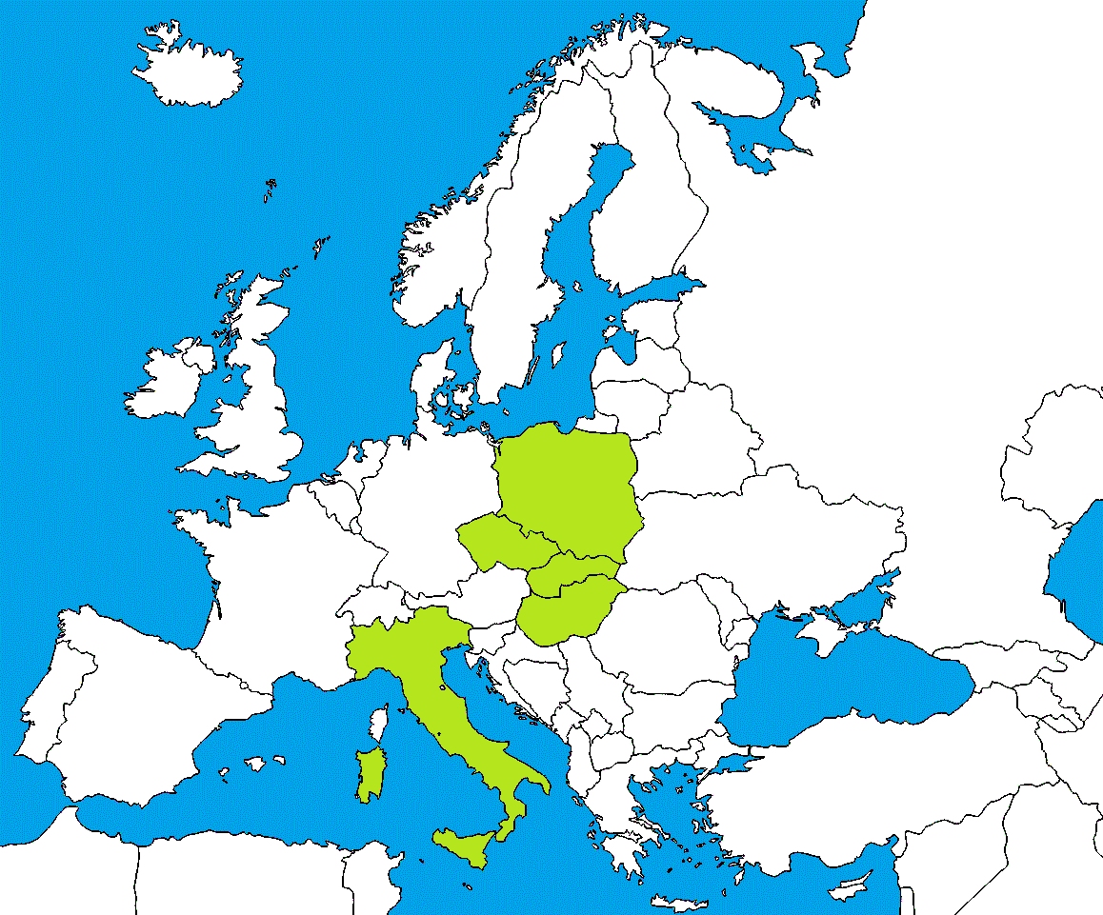
Partnerstvo
Slovensko:
New Edu, n.o.
VIPA SK
Česká republika:
Česká zemědelská univerzita v Prahe
Taliansko:
MAS Meridaunia
Poľsko:
asociácia ARID
Maďarsko:
MAS Börzsöny-Duna-Ipoly Vidékfejlesztési Egyesület

Slide 3
Projekt AGATA
Vidiek = protipól mesta, za priestor
prebiehajú zmeny spôsobené odlišnými faktormi - prírodnými, kultúrnymi a antropogénnymi. Veľký význam zohráva skutočnosť, že vidiecka krajina je súčasťou nášho dedičstva a je dôležitým odkazom minulosti.
Vidiecke oblasti majú vo všeobecnosti veľký turistický potenciál, ale veľmi často im chýba stratégia a dlhodobé plánovanie. Lokálna gastronómia, vychádzajúca z historických a kultúrnych tradícií, môže byť tým správnym prostriedkom na ich propagáciu - pre každé územie možno nájsť niektoré typické výrobky: tradičné potravinové výrobky, miestne vína, ručne vyrábané výrobky atď.
Naučiť ľudí identifikovať silné stránky svojho regiónu a podporiť podnikateľské aktivity na vidieku je cieľom projektu AGATA (Podpora poľnohospodárstva a vidieckeho cestovného ruchu prostredníctvom Centra chuti), ktorý je spolufinancovaný Európskou komisiou v rámci programu Erasmus+.
Notes:
Vidiek je často považovaný za protipól mesta, za priestor, kde prebiehajú zmeny spôsobené odlišnými faktormi - prírodnými, kultúrnymi a antropogénnymi. Veľký význam zohráva skutočnosť, že vidiecka krajina je súčasťou nášho dedičstva a je dôležitým odkazom minulosti.
Vidiecke oblasti majú vo všeobecnosti veľký turistický potenciál, ale veľmi často im chýba stratégia a dlhodobé plánovanie. Lokálna gastronómia, vychádzajúca z historických a kultúrnych tradícií, môže byť tým správnym prostriedkom na ich propagáciu - pre každé územie možno nájsť niektoré typické výrobky: tradičné potravinové výrobky, miestne vína, ručne vyrábané výrobky atď.
Naučiť ľudí identifikovať silné stránky svojho regiónu a podporiť podnikateľské aktivity na vidieku je cieľom projektu AGATA (Podpora poľnohospodárstva a vidieckeho cestovného ruchu prostredníctvom Centra chuti), ktorý je spolufinancovaný Európskou komisiou v rámci programu Erasmus+.

Slide 4
Čo je Centrum chuti
podnikateľská prípravka pre ľudí s dobrým nápadom, kde mentori pomáhajú rozvíjať a testovať nápad
vďaka inštrukciám a štruktúre programu sa vytvoria pevné základy pre startup a naštartuje sa proces podnikania

Slide 5
Čo je Centrum chuti
ponúka začínajúcim podnikateľom nezávislé priestory a technické zariadenia
umožní začínajúcim malým podnikateľom znížiť svoje náklady

Slide 6
Prínos Centra chuti
budovanie siete kontaktov a nadviazanie spolupráce so zákazníkmi
zabezpečenie vzdelávacích potrieb pre ľudí, ktorí chcú zmeniť svoju kariéru a začať podnikať v agropotravinárstve alebo agroturizme
tvorba pracovných príležitostí, ktoré umožňujú malým podnikateľom začať a úspešne aplikovať rastovú stratégiu

Slide 7
Prínos Centra chuti
otváranie nových trhov pre technologické inovácie ale aj lokálne produkty
podpora väzby medzi vidieckymi a mestskými oblasťami
umožniť študentom, absolventom ale aj farmárom a ľuďom na vidieku príležitosť začať podnikať a ponúkať výrobky a služby

Slide 8
Analýza regiónu
Čo je pre Váš región charakteristické?
Čím viete prilákať inovátorov, teda zákazníkov?
Je možné nadviazať spoluprácu so školami?
Máte „akčného“ predstaviteľa univerzity, prípadne starostu?

Slide 9
Ďalšie výhody Centra chuti
poskytnúť zdieľané zdroje s pridanou hodnotou a súvisiace s distribúciou, marketingom, poistením a finančnými mechanizmami
zriadiť miestne výcvikové zariadenie pre dlhodobo nezamestnaných, aby mohli získať zručnosti pre zamestnanie v oblasti výroby tradičných produktov potravín, prípadne stravovania a reštauračných služieb

Slide 10
Centrum chuti = regionálne partnerstvo
Notes:
Zdieľané využívanie spoločných spracovateľských priestorov je dôležitým prvkom rozvoja aktivít regiónu, ako aj zdrojom významných príjmov z prenájmu a môže mať výrazný dopad na podporu malého podnikania, podnikania v poľnohospodárstve a výrazne môže napomôcť zlepšiť ekonomickú situáciu a zamestnanosť, či podporu miestneho cestovného ruchu rozšírenou ponukou kvalitných miestnych špecialít. Môže byť motiváciou pre podnikanie pre mladých ľudí.

Slide 11
Identifikujte región
hľadajte informácie o:
Potenciál pre rozvoj turizmu, ktorý zahŕňa kultúrne, historické a prírodné dedičstvo,
dostupnosť jednotlivých produktov a nedostatky infraštruktúry,
podnikateľská klíma,
start-up kultúra,
potenciál samostatne zárobkovo činných osôb,
podnikatelia v turistickom a/alebo potravinárskom sektore,
potenciálne prekážky v potravinárskom sektore (hygiena).
Notes:
Týmto prvým krokom v analýze je dôležité nájsť relevantné informácie o regióne. Jedná sa o všeobecné informácie o regióne v súvislosti s produkciou potravín a podnikania. Aby bolo možné analyzovať svoj región, budete musieť nájsť informácie o:
profil potravinárskeho priemyslu, ktorý zahŕňa výrobu aj spotrebu potravín,
dostupnosť jednotlivých produktov a nedostatky infraštruktúry,
podnikateľská klíma,
start-up kultúra,
potenciál samostatne zárobkovo činných osôb,
podnikatelia v potravinárskom sektore,
potenciálne prekážky v potravinárskom sektore.

Slide 12
Ďakujeme za pozornosť!

